Slide 1
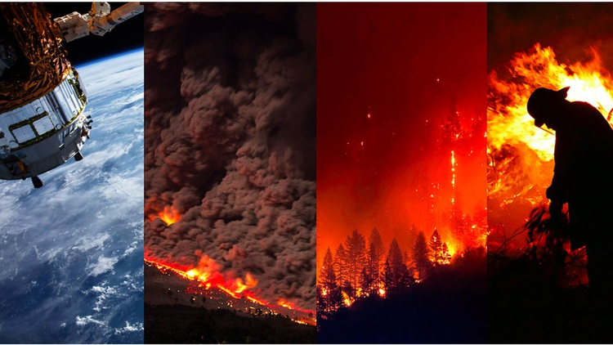
SID Sistema Inteligente para Desastres Proyecto Demo Day - 2019
SaturdaysAI Team7

Slide 2
1
Quiénes somos?
2
Resumen Ejecutivo
SID
3
Conceptos tecnología
4
Solución
5
Viabilidad del Proyecto

Slide 3

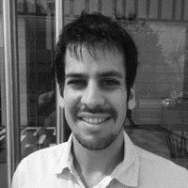

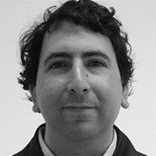

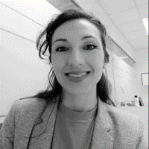

¿QUIÉNES SOMOS?
NUESTRO EQUIPO:
Team 7
Saturdays AI Chile
MULTIDISCIPLINARIO
Sergio Muñoz
Hugo Araya
Nicolás Monge
Andrés Soriano
Paula Valdés
Camila Vera
Notes:
GrupoSiete, we are a team of 7 students of Saturdays AI Chile.
Saturdays AI Chile is a non-profit in a misión to empower diverse individuals to learn Artificial Intelligence in a collaborative and project-based way, beyond the conventional education path.

Slide 4
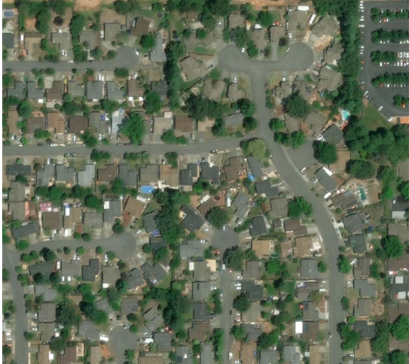
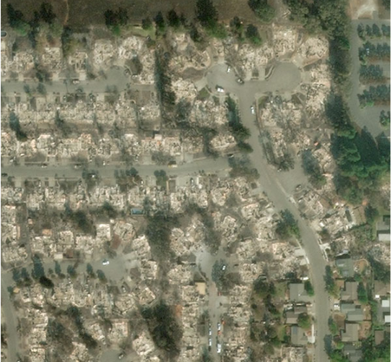
¿CUÁL ES EL NIVEL DE DAÑO?
PRE - DESASTRE
POST - DESASTRE

Slide 5
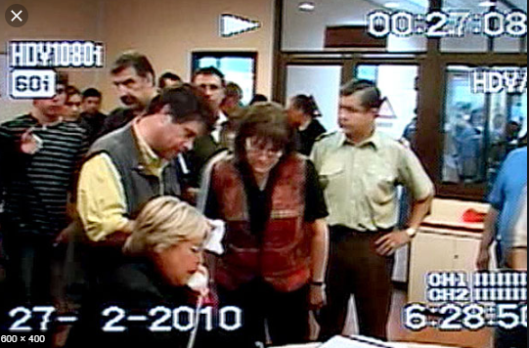
TERREMOTO
Y
TSUNAMI 2010

Slide 6
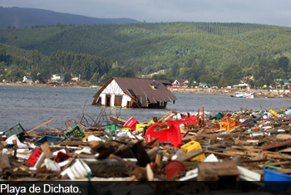
TERREMOTO
Y
TSUNAMI 2010

Slide 7


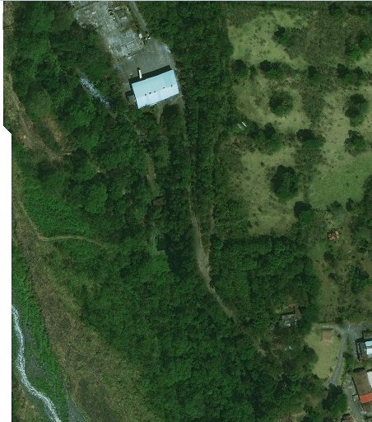
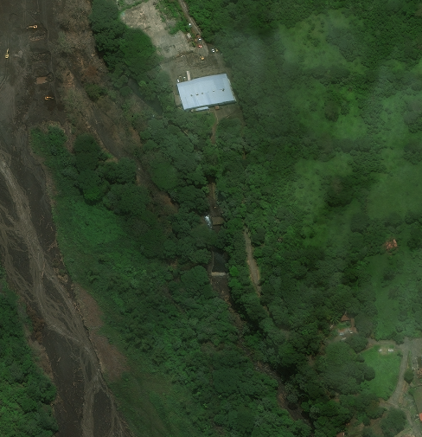
Solución
PRE - DESASTRE
POST - DESASTRE
5’ por imagen
< 5’ múltiples imágenes

Slide 8
Objetivo
Apoyar a organismos de gestión de desastres a organizar y focalizar los recursos de ayuda.
Permite tomar medidas rápidas, certeras y basadas en análisis de datos en tiempo real.
< 5’ múltiples imágenes
A fin de prevenir y reducir efectos colaterales (muertes, expansión de daños, otros)

Slide 9
Solución
IMÁGENES
PRE
PROCESAMIENTO
OBTENER
MÁSCARAS
MODELO:
CNN
PREDICT
ETIQUETAS
IMÁGENES PRE
COMPARACIÓN PRE/POST
MODELO CNN CLASIFIADOR
PREDICT
IMÁGENES POST

Slide 10
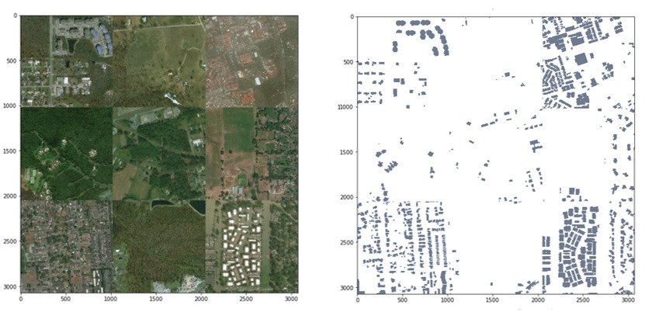
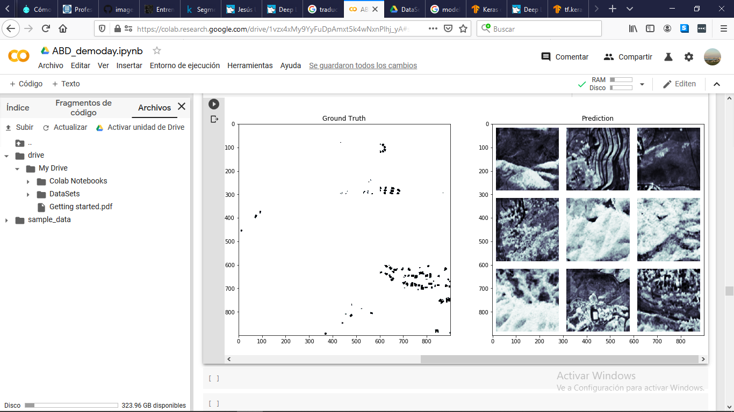
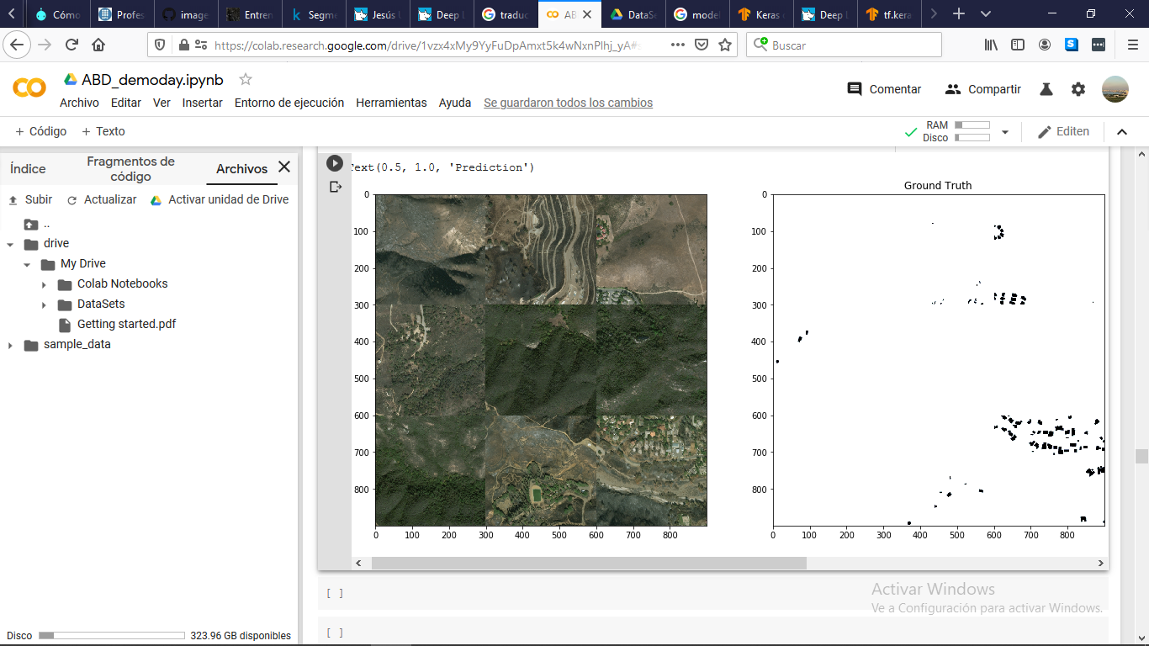

Slide 11
COMO SE VA A APLICAR LA TECNICA
https://gifer.com/en/2i4E usar este video
Mediante un sistema integrado poder adquirir imágenes que identificarán edificaciones y su nivel de desastres a través de Deep Learning.
Para su entrenamiento, se han utilizado 5598 imágenes satelitales

Slide 12
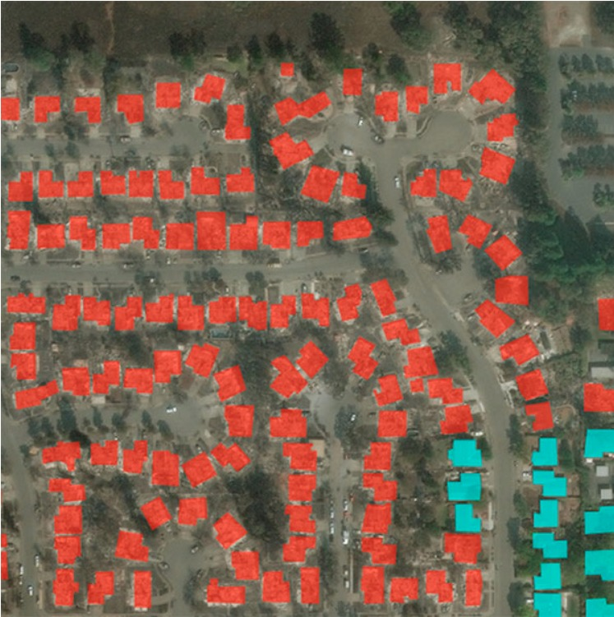
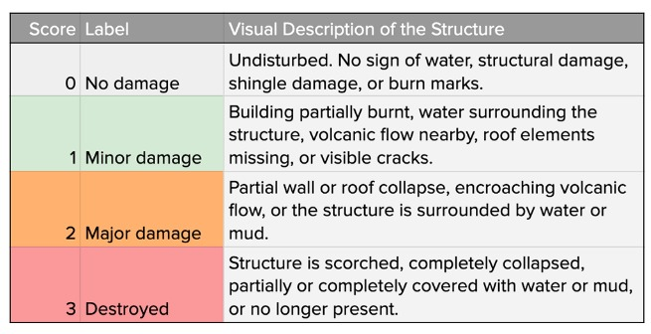
Solución
DESTRUIDA
DAÑO MENOR

Slide 13






¿Quiénes son los usuarios?
Organismos que intervienen en la gestión de desastres
ONEMI (Oficina Nacional de Emergencia del Ministerio del Interior)
SHOA (Servicio Hidrográfico y Oceanográfico de la Armada)
Bomberos de Chile
CONAF
Meteorología
Unidad de Pasos Fronterizos
Sismología
Cruz Roja
Carabineros de Chile
PDI
Servicios de salud
Sernageomin

Slide 14
Gracias!
Data

